Slide 1
НАШ ВОЛОНТЕРСКИЙ ШТАБ г.ЕЛЬНЯ

Slide 2
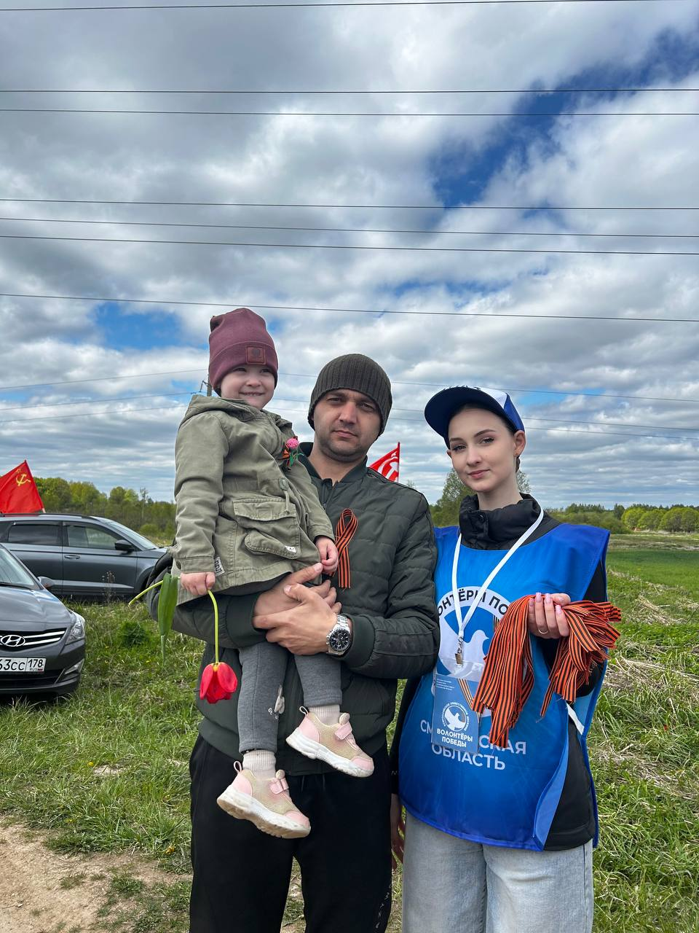
Акция «Георгиевская лента»

Slide 3
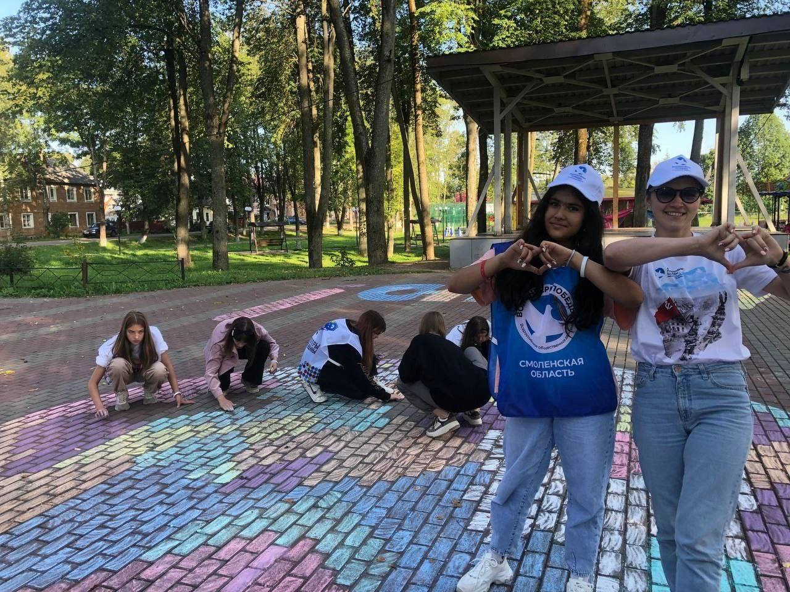
Открытка «Любимый город»

Slide 4
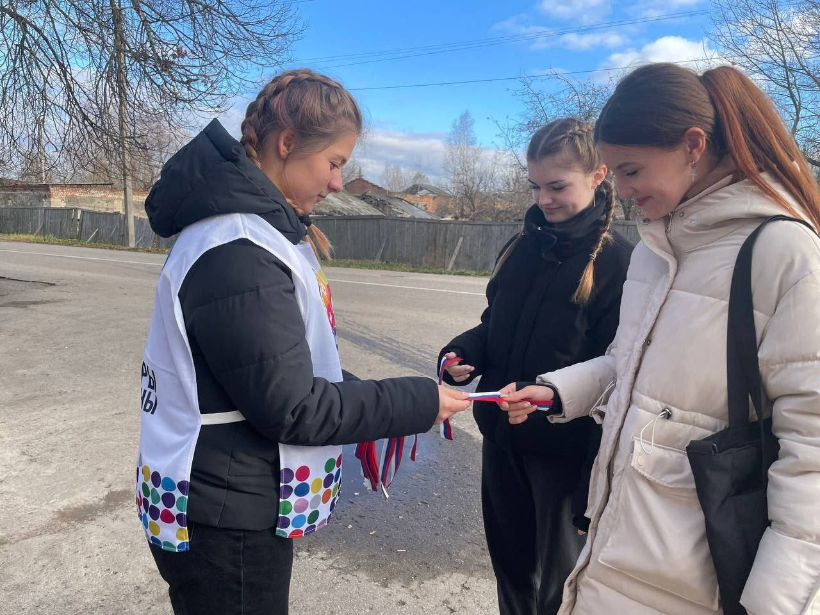
Акция «Лента триколор»

Slide 5
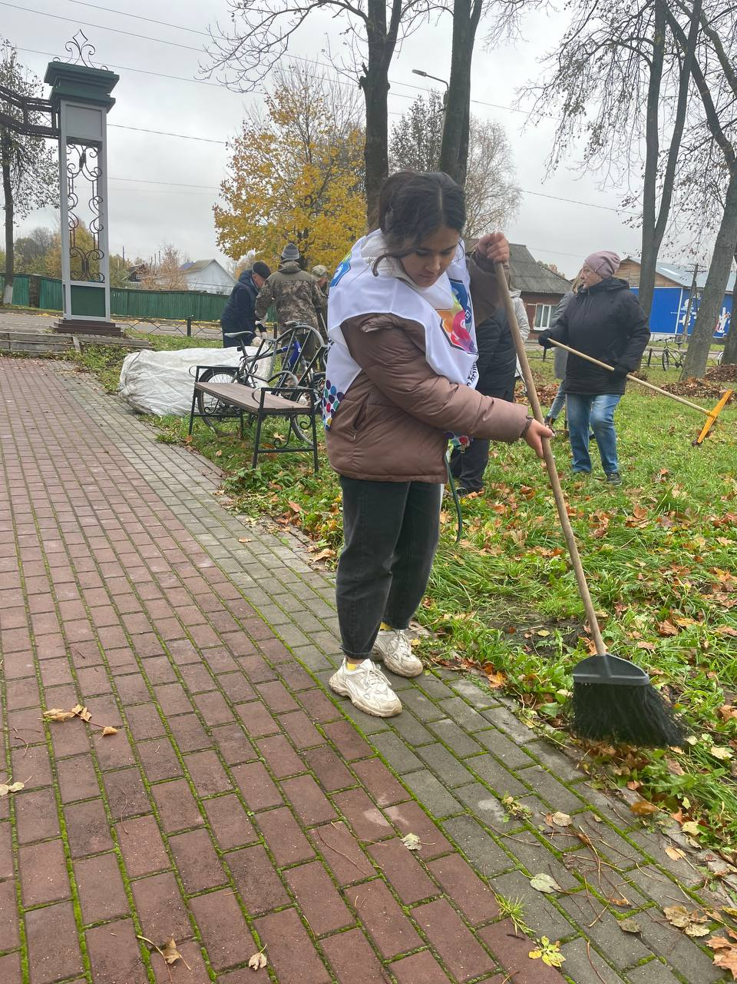
Акция «Мы за чистоту»

Slide 6
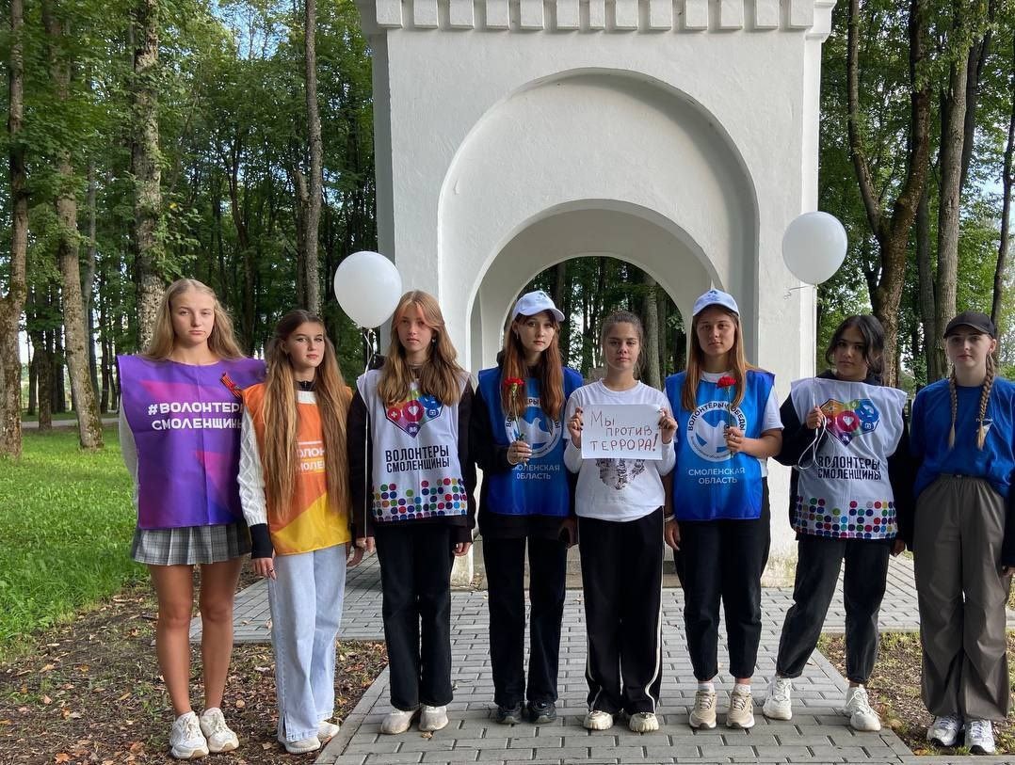
Акция «Мы против ТЕРРОРИЗМА»

